Slide 1



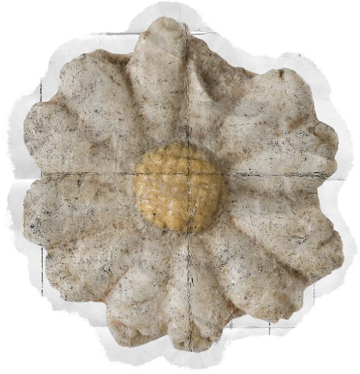
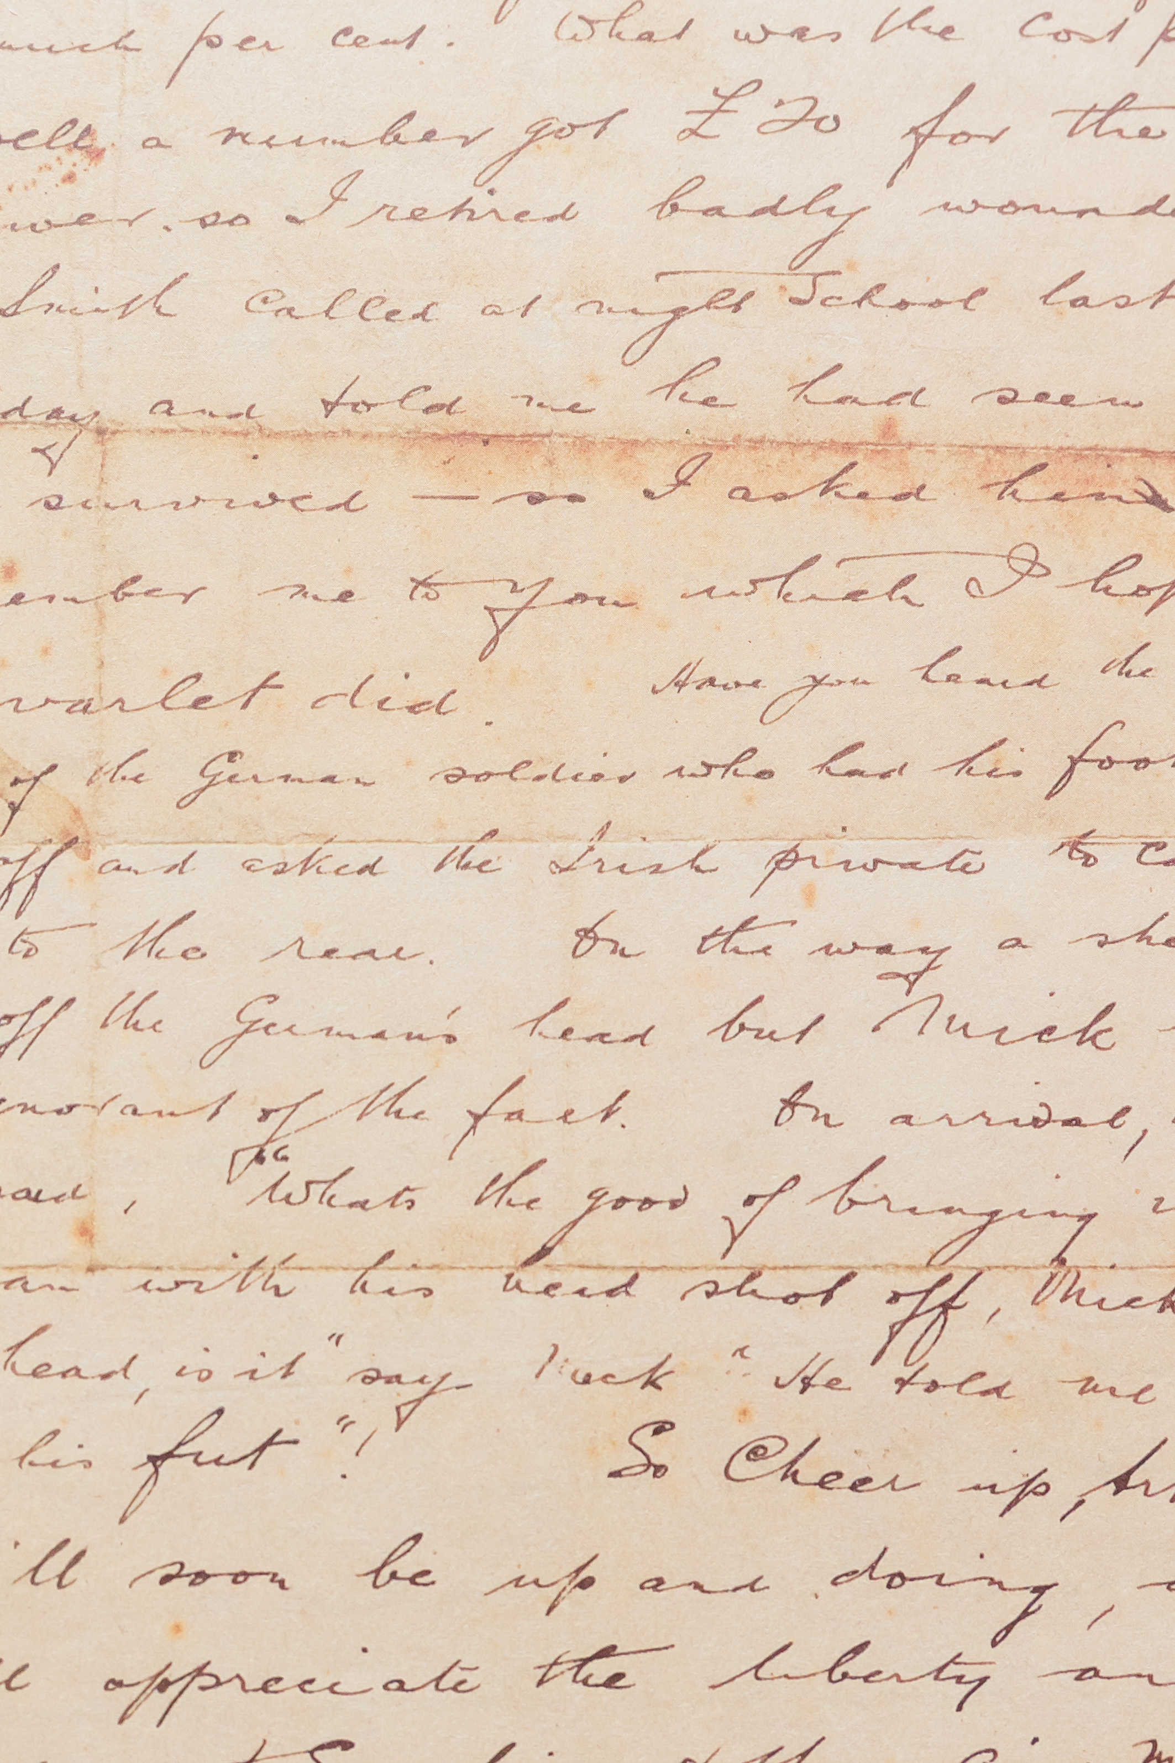
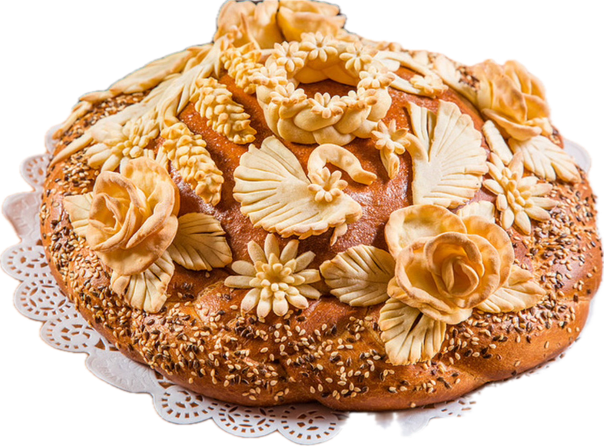
Традиції, що єднають покоління: Туристичний маршрут в гостях у коровайниці
Виконала Плеханова Софія учениця 10 класу комунальго закладу Харківського ліцею № 156 Харківської міської ради
01

Slide 2
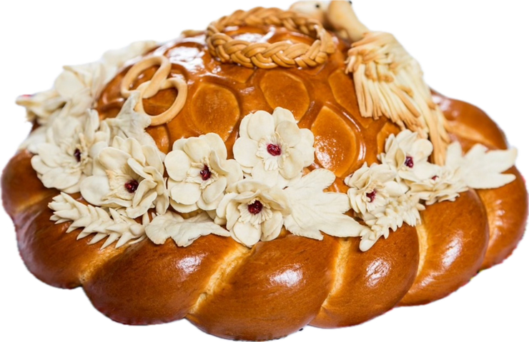
Мета роботи:
Об’єкт дослідження:
Збереження та передання традиції випікання короваю як важливої складової культурної спадщини.
Традиції обрядового випікання короваю в українській культурі.
Предмет дослідження:
Актуальність роботи:
Діяльність коровайниць як носіїв не матеріальної культурної спадщини та формати передачі і поширення знань (родинні, освітні, громадські) традицій випікання короваю
У сучасному світі важливо відроджувати, передавати й зберігати традиції, що формують національну ідентичність.
02

Slide 3

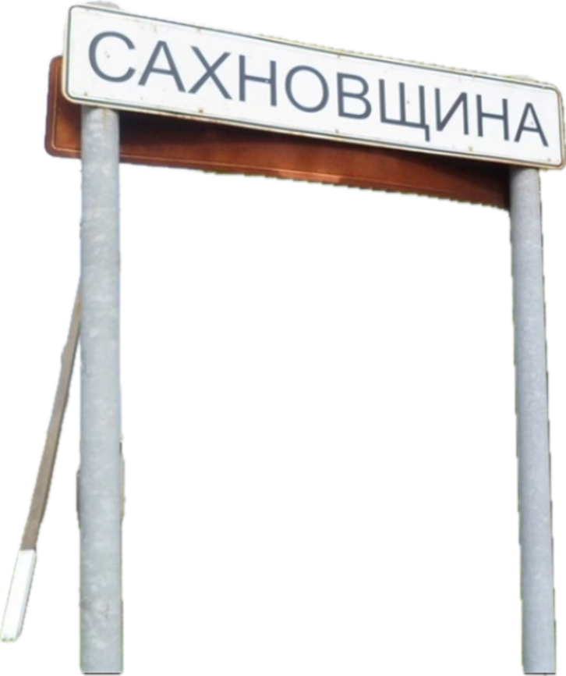
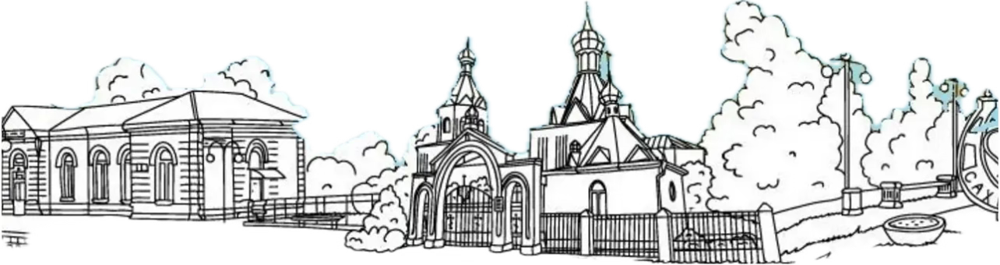
Сахновщина — край із багатими традиціями. Коровайництво — жива спадщина, яка зберігає обрядовість і єдність поколінь.
03

Slide 4

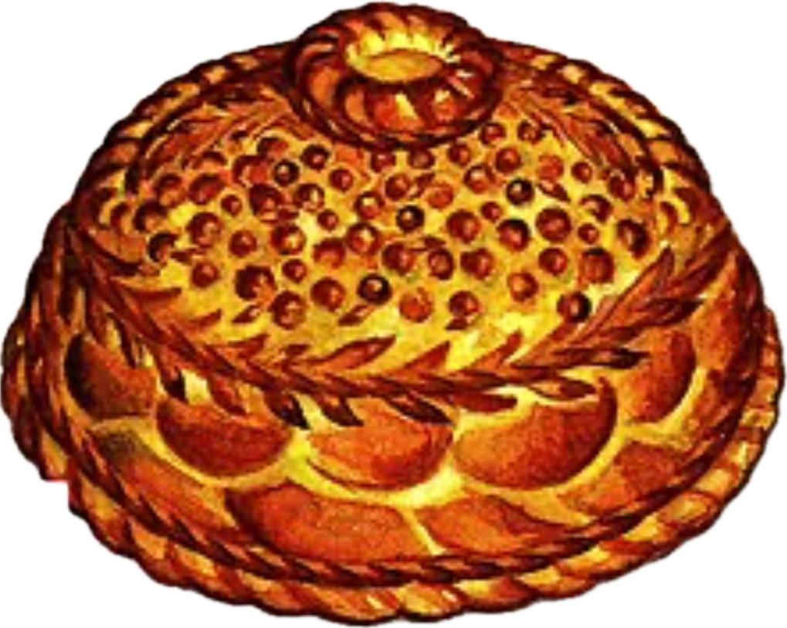
Короваї завжди були символом миру, достатку, любові.
Вони випікались на весілля, хрестини, обжинки. Це була не лише їжа — це був оберіг і побажання щастя.
Тому коровай має глибоку символіку, яку ми повинні берегти.
04

Slide 5
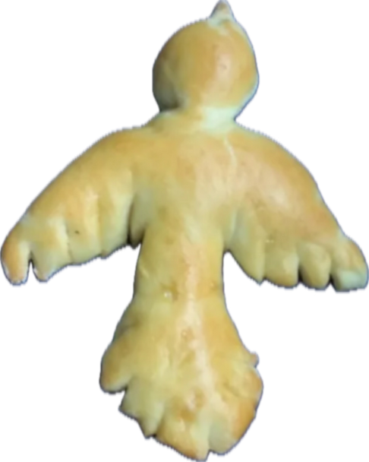
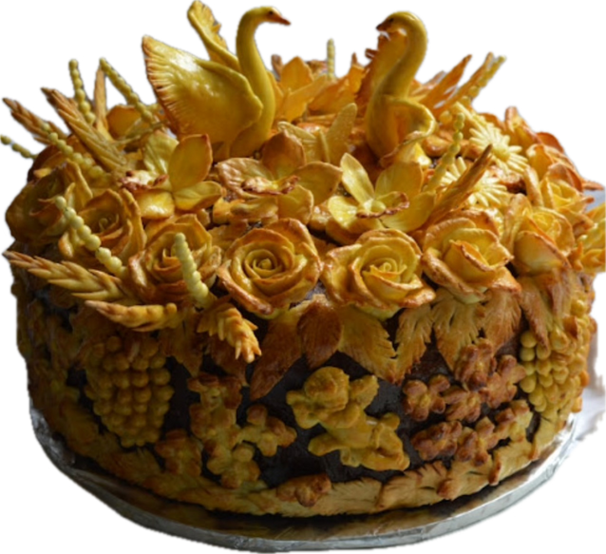
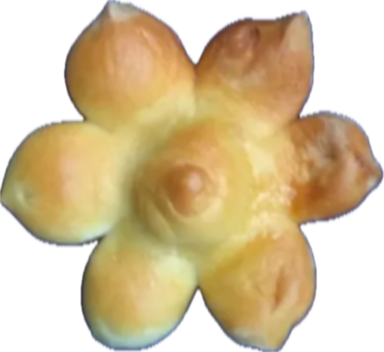
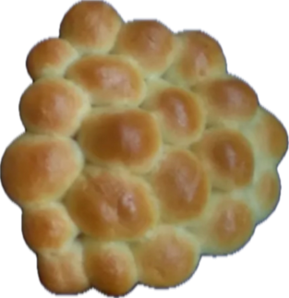
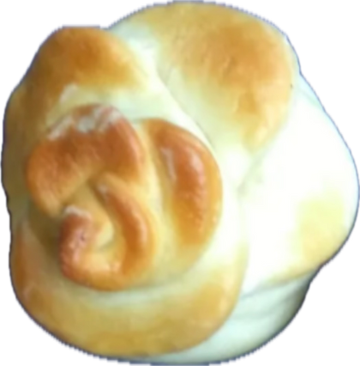
Символіка короваю
  Пташки — кохання, єдність подружжя
  Квіти — краса, молодість
  Колоски — добробут, урожай
Кожна деталь має сакральне значення і виготовляється вручну з любов’ю та вірою.
05

Slide 6

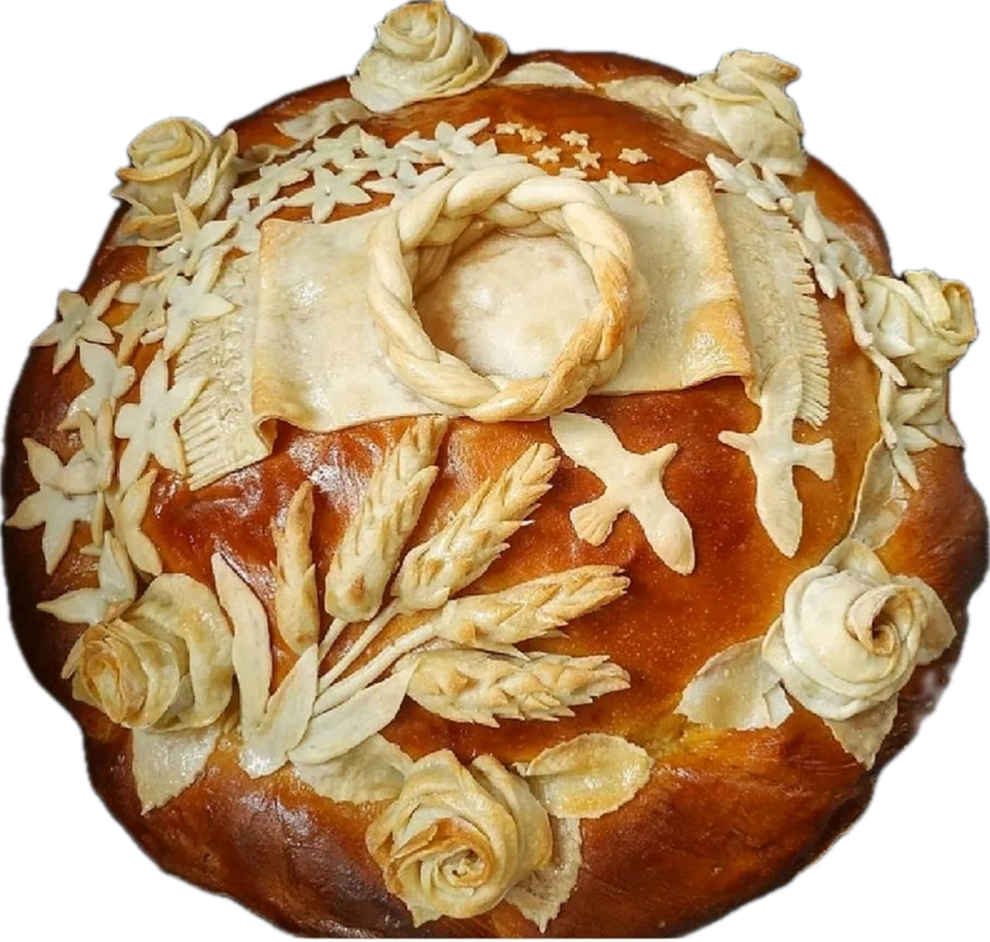
Роль жінки-коровайниці
Коровайниця — хранителька традицій, що через випікання короваю передає обрядові знання, єднає громаду й надихає нові покоління.
06

Slide 7
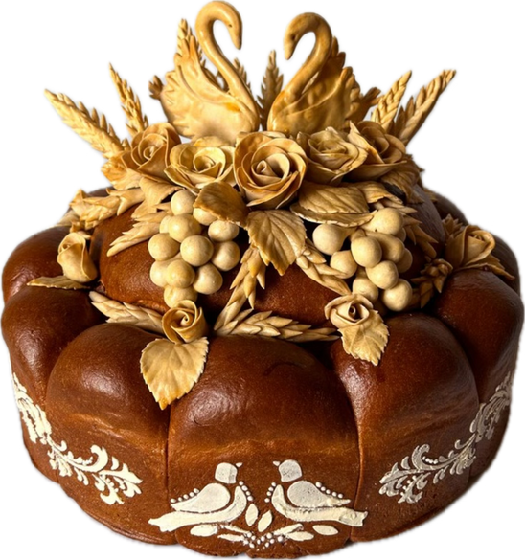
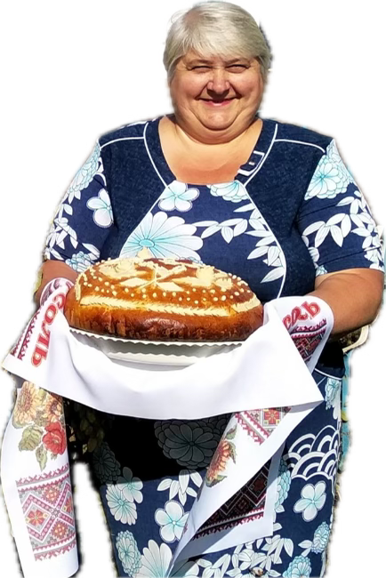

Збереження традицій
Передача спадщини — це спільна справа родини й громади: від бабусі до онуки, через школу, свята та гуртки. Вона відбувається через пісні, історії, майстер-класи й обрядове випікання, занурюючи в глибину традиції. Саме в таких живих практиках культурна пам’ять передається та зберігається.
07

Slide 8
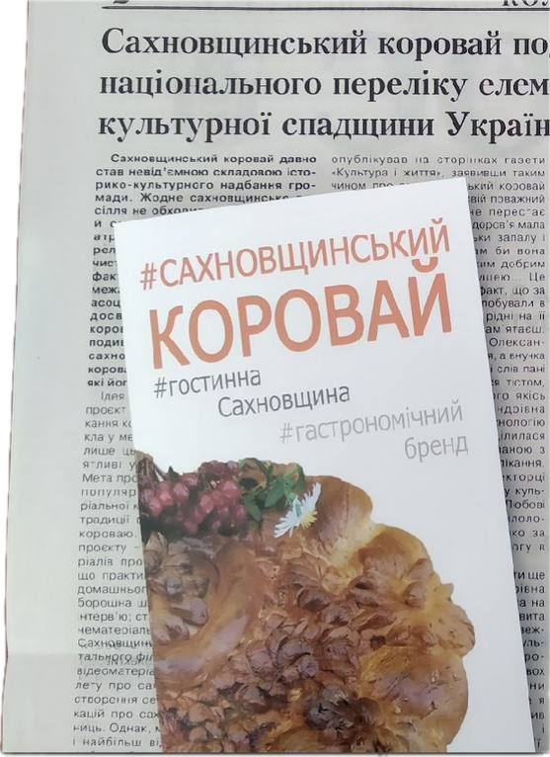
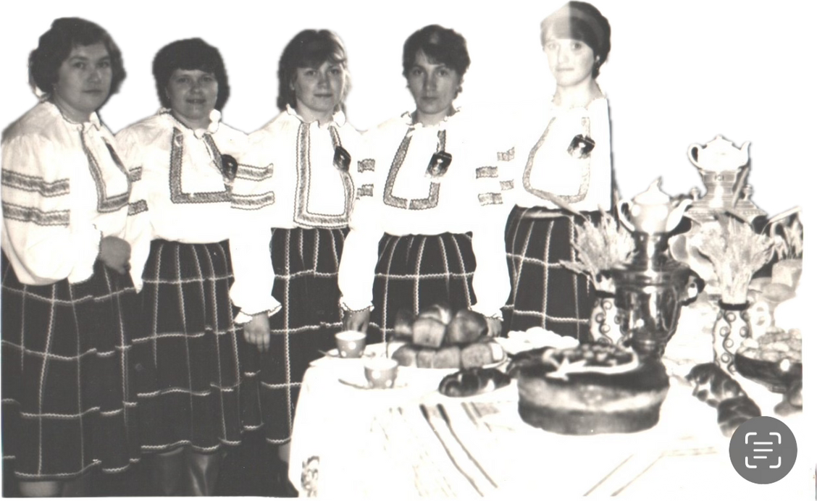
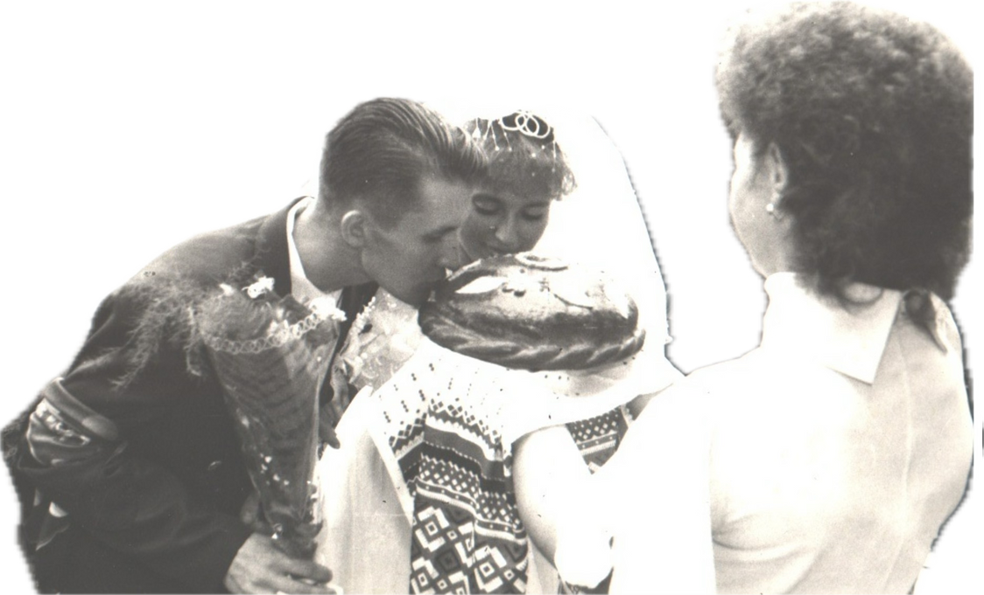
Сахновщина як центр традицій
Тут традиція — не музейна, а жива
Майстер-класи, обрядові свята, збереження автентичних пісень і технік випікання. Активна участь громади та підтримка локальних ініціатив.
08

Slide 9
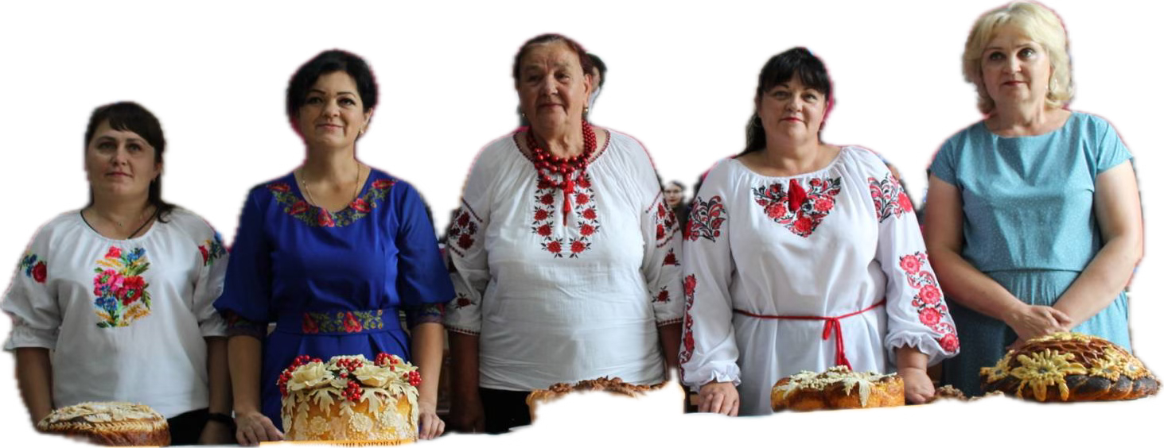
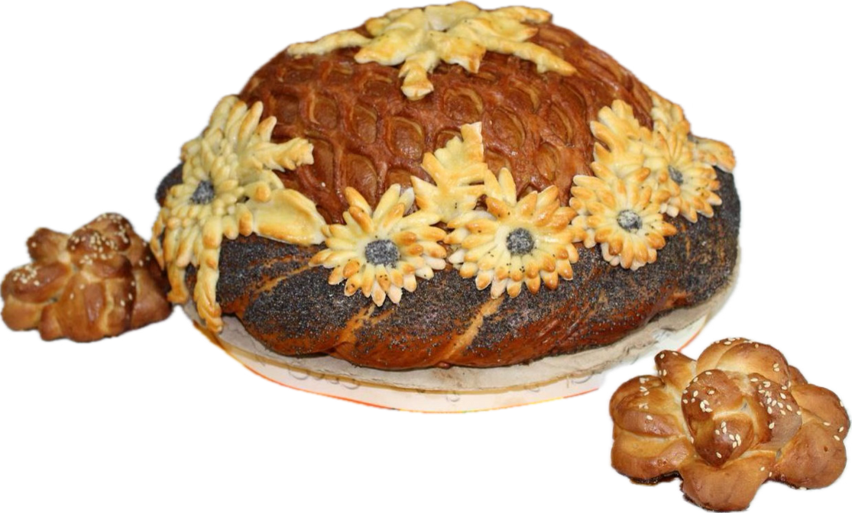
Після відвідування Сахновщинського історико-краєзнавчого музею обов'язково треба завітати на один з захопливих майстер-класів із випікання короваїв. Цей традиційний кулінарний захід проводить знана майстриня – Клочко Олена Іванівна. Її короваї – це справжні витвори мистецтва, прикрашені автентичними візерунками, кожен з яких має своє символічне значення.
Коровай Клочко Олени Іванівни
09

Slide 10

Традиції вивчаються не лише теоретично. Молодь залучається до практики, де знання поєднуються з емоціями та враженнями.
Коли старші навчають молодших, а молодші вчаться з інтересом — традиція живе. Така передача цінностей формує ідентичність та національну єдність.
Важливо, щоб між поколіннями існував постійний зв’язок. Культурна спадщина стає містком для діалогу і порозуміння.
10

Slide 11
Висновки
Коровайництво — не минуле, а сучасність і майбутнє. Туризм — інструмент збереження. Сахновщина — приклад активної громади, що шанує своє коріння.
Саме завдяки таким ініціативам можливо зберегти культурну спадщину живою, а не музейною. Спадщина має жити, надихати і розвивати.
Дякую за увагу!
11

